Slide 1


Amanda Biagi - 01192048
Lisandra Lopes - 01192040
Pedro Henrique - 01192057
Priscila Matos - 01192007
Ricardo Malan - 01192067
Vinicius Oliveira - 01181053

Slide 2

O estacionamento
inteligente.

Slide 3
A problemática surge a partir de uma demanda crescente de carros no Brasil. O Sindipeças estima que haverá crescimento na frota de 2,6% em 2020, alcançando 47,1 milhões de veículos.

Slide 4
O Estado de São Paulo possui a maior frota circulante, com 18,9 milhões de veículos (28,76% do total), seguido por Minas Gerais com 8,1 milhões de veículos (12,28%) e Paraná com 5,2 milhões de veículos (7,83%).
- Departamento Nacional de Trânsito (Denatran)

Slide 5

Nosso serviço:
O SMCV (Sistema de Monitoramento para Controle de Vagas) é uma ferramenta inteligente criada pela Smart Parking.

Slide 6


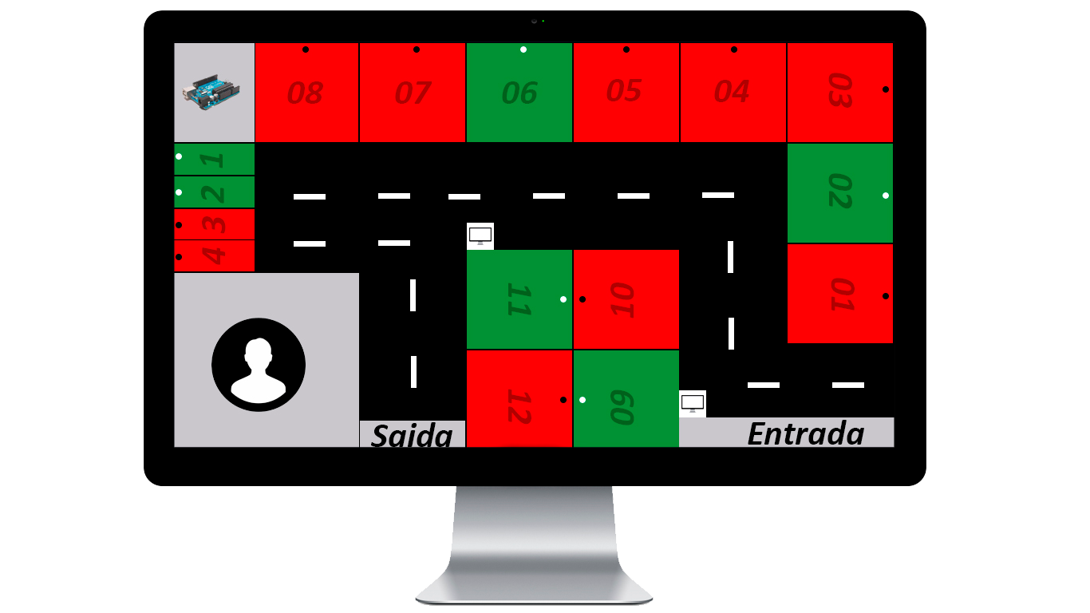
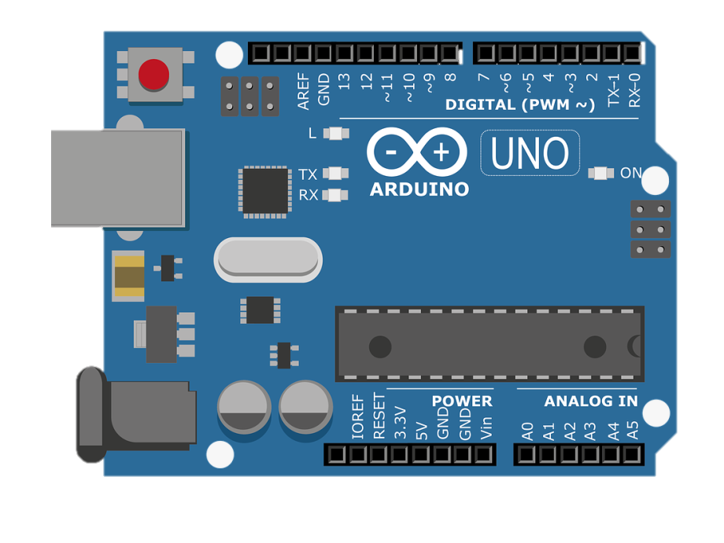


HLD – High Level Design

Slide 7













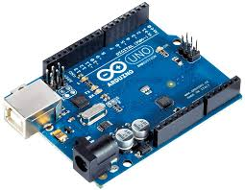
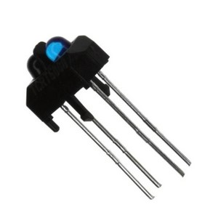

LLD – Low Level Design
UI (Interface do usuário)

Slide 8
O diferencial consiste na disponibilidade de uma plataforma visual planejada de acordo com o layout do estacionamento ao qual receberá nossos serviços para facilitar o encontro entre automóveis e vagas disponíveis.

Slide 9
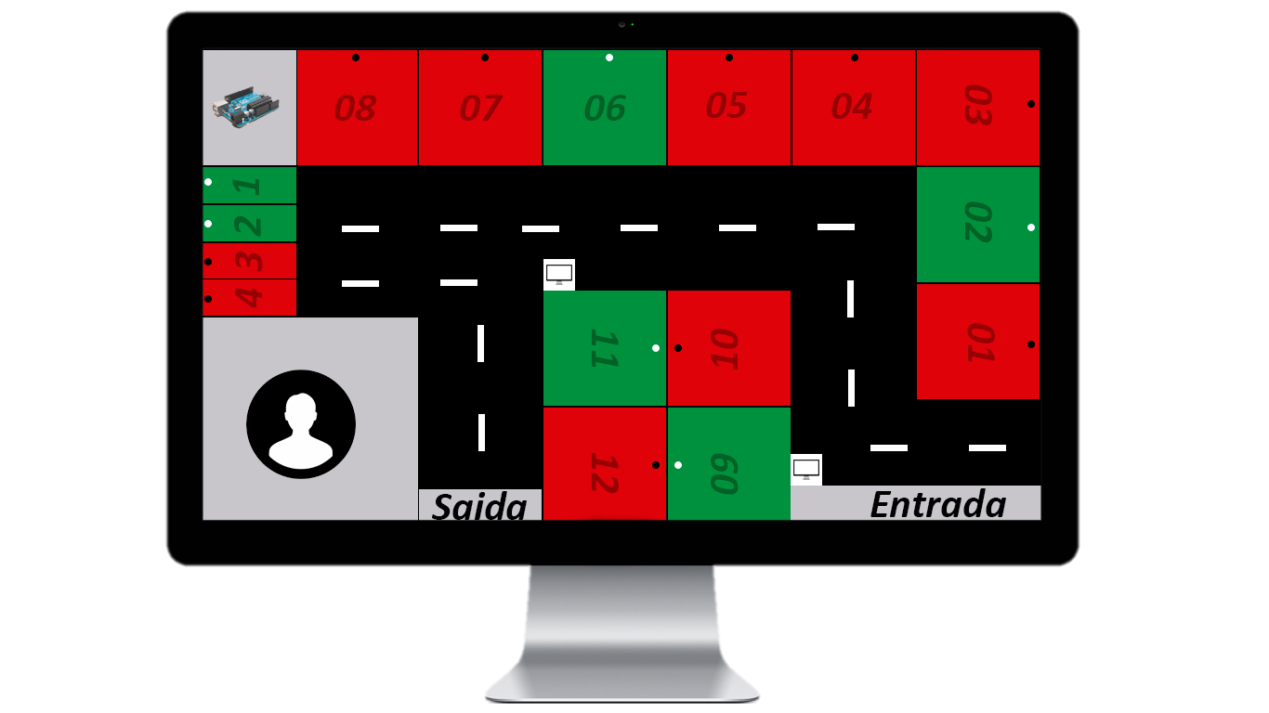

Slide 10
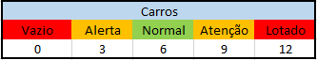
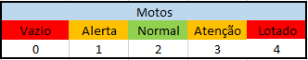
Métrica ideal para o fluxo de veículos:
Vazio/Lotado
É o momento onde o dono do estacionamento observa que não há movimentação de clientes, ou que está cheio demais, e precisa tomar decisões.
Alerta/Atenção
É o momento que antecede a lotação, ou onde está quase vazio, e o dono deve tomar decisões para atrair ou confortar mais carros dos clientes.
Normal
É um indicante de ponto de equilíbrio, onde se tem 50% de disponibilidade do local, demonstrando que o fluxo está controlado.

Slide 11
Planos para comercialização ANUAL
1º Pacote - Pequeno | 2º Pacote - Médio | 3º Pacote - Grande
Capacidade máxima de: 100 vagas Manutenção Corretiva | Capacidade máxima de: 300 vagas Manutenção preventiva: Trimestral Manutenção Corretiva | Capacidade máxima de: 500 vagas Manutenção preventiva: Mensal Manutenção Corretiva
Valor: R$ 60.000,00 | Valor: R$ 160.000,00 | Valor: 230.000,00

Slide 12
A missão do Smart Parking é fornecer as informações certas de forma ágil e prática, para que nosso cliente obtenha as melhores estratégias de mercado para o seu negócio.

Slide 13
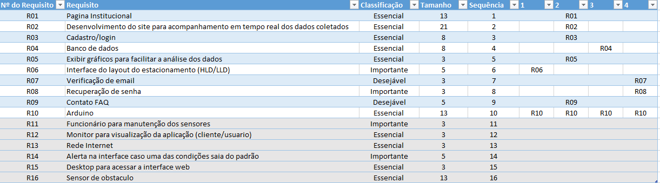
Planilha de backlog – 2º Sprint

Slide 14
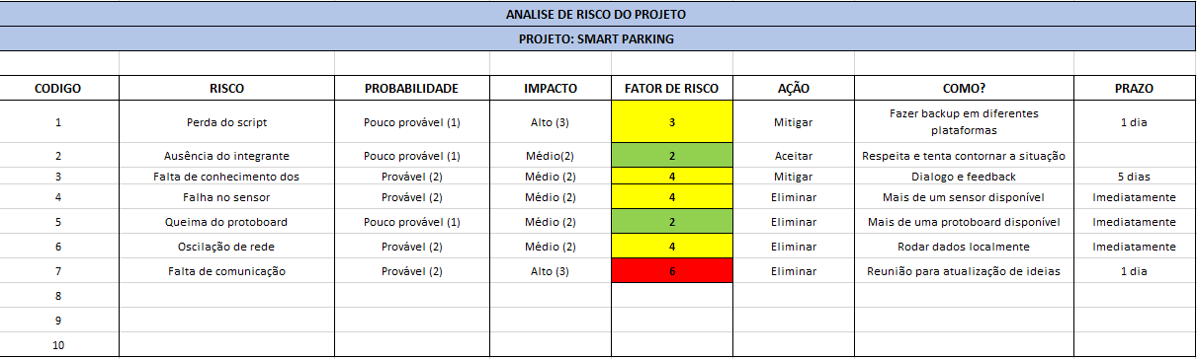
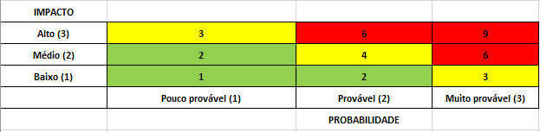
Riscos do projeto

Slide 15
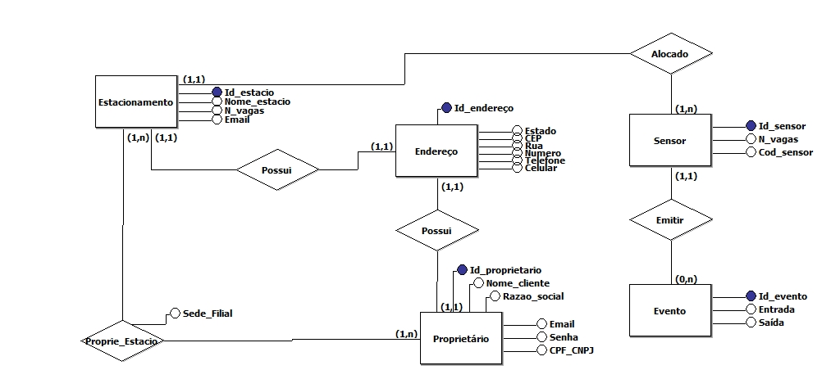
Modelagem conceitual

Slide 16
Obrigado!

